Slide 1
オウオストル
アナニ、オトス、オウ、トル
チームメンバー
井上
白枝
国弘
森田

Slide 2
オストル×将棋
オス、オトス、トルが基本のオストル、そこに将棋の各駒の動きを追加し、盤面もなんと従来の1.8倍（5*5から9*9へ）に拡張することで、更なる戦略性を持たせ、幅広い戦い方ができるようになりました。
オストル本来の穴に落とすという楽しみ方も健在しており穴に落とした駒は将棋のように自分の駒として使用可能になります。

Slide 3
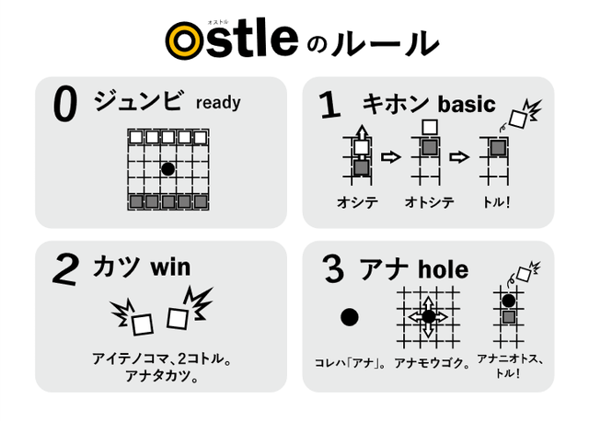
※公式ページより引用

Slide 4
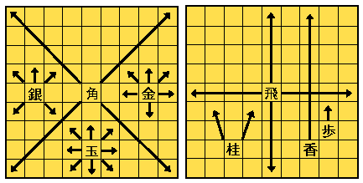
将棋の駒の動き

Slide 5
ルール
ルールは単純、相手の王をとれば勝ち
駒を使って場外に落とす、穴を使ってオトス、とにかく相手の王をとれば勝ちとなります。

Slide 6
ご清聴ありがとうございました

